Slide 1

Séquence 14 : Proportionnalité

Slide 2
La proportionnalité joue un rôle important dans de nombreuses situations de la vie courante (…………………………………………………).

Slide 3
Situations de proportionnalité
On reconnaît une situation de proportionnalité lorsque les grandeurs évoluent de la même manière si on les multiplie ou si on les divise.

Slide 4
Exemple :
Si 1 éclair au chocolat coûte 1,55 € alors 3 éclairs au chocolat coûtent 3 fois plus cher
c’est à dire 3x1,55 = 4,65 €
C’est une situation de proportionnalité.

Slide 5
À 14 ans, Rémi mesure 1,60 m. À 26 ans, il ne mesurera pas le double de 1,60 m (3,20 m)
Ce n’est pas une situation de proportionnalité.

Slide 6
Tableau de proportionnalité
Un tableau est un tableau de proportionnalité si on passe d’une ligne à l’autre en multipliant (ou en divisant) par un même nombre.

Slide 7
Coefficient de proportionnalité
Pour résoudre un problème dans lequel intervient la proportionnalité, on peut calculer un coefficient de proportionnalité, c’est à dire le nombre qui permet de passer d’une grandeur à une autre.

Slide 8
Exemple :
Axel achète des roses
pour la fête des mères.
Un bouquet de 8 roses identiques coute 12 €. Combien coûte 11 roses ?
Nombres de roses | 8 | 11
Prix | 12

Slide 9
Passage à l’unité
On peut également commencer par calculer pour une unité.

Slide 10
Exemple :
Combien coûtent 15 roses ?
Nombres de roses | 8 | 1 unité | 15
Prix | 12

Slide 11
Par additivité
On peut aussi ajouter (ou soustraire) deux colonnes pour en former une troisième.

Slide 12
Exemple :
Combien coûtent 19 roses ?
+
=
Nombres de roses | 8 | 11 | 19
Prix | 12 | 16,5
+
=

Slide 13
Pourcentage
Un pourcentage exprime une proportion par rapport à 100 et traduit une situation de proportionnalité.

Slide 14
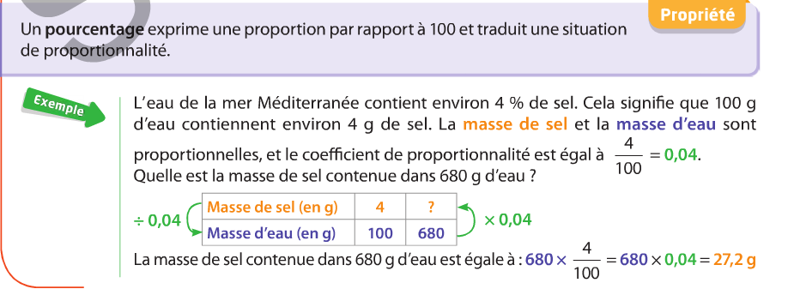
Exemple :
L’eau de la mer Méditerranée contient environ 4% de sel.
Cela signifie que 100 g d’eau contiennent environ 4 g de sel.
La masse de sel et la masse d’eau sont proportionnelles et le coefficient de proportionnalité est égal à
Quelle est la masse de sel contenue dans 680 g d’eau ?
La masse de sel contenue dans 680 g d’eau est égale à :

Slide 15
Méthode pour appliquer un taux de pourcentage
Sur un paquet de 250 g de pâtes, il est écrit « œufs frais : 30% ».
Quelle est la masse d’œufs frais dans ce paquet ?
« œufs frais : 30% » signifie que pour 100 g de ces pâtes, il y a 30 g d’œufs frais.
Dans ce paquet, il y a donc …………….. grammes d’œufs frais
Masse d’oeufs frais (g) | 30
Masse de pâtes (g) | 100 | 250

Slide 16
Les pourcentages particuliers
Calculer 10% d'un nombre, c'est diviser ce nombre par ……
Calculer 20% d'un nombre, c'est diviser ce nombre par ……
Calculer 25% d'un nombre, c'est diviser ce nombre par ……
Calculer 50% d'un nombre revient à diviser ce nombre par ……

